Slide 1
Requisitos de Software
Prof. Antonio Maria Pereira de Resende

Slide 2
Contextualização
Fases do processo de desenvolvimento de software
Requisitos
Projeto
Implementação
Teste
Manutenção

Slide 3
Roteiro para Requisitos
Introdução
Classificação
Atributos
Processo
Rastreabilidade
Ferramentas
UML - Diagramas de Casos de Uso

Slide 4
Introdução aos Requisitos
Definição:
“Requisitos de um sistema são as descrições do que o sistema deve fazer, os serviços que oferece e as restrições a seu funcionamento. Eles refletem as necessidades dos clientes para um determinado sistema”

Slide 5
Introdução aos Requisitos
Pesquisa realizada afirma que:
48% requisitos incorretos ou baseados em informações incorretas
31% requisitos omitidos
13% requisitos inconsistentes
5% requisitos ambíguos
2% outros

Slide 6
Introdução aos Requisitos
No âmbito interorganizacional, requisitos funcionam como um acordo entre o cliente e a empresa de desenvolvimento sobre o que o software deve e não deve prover.
No âmbito interno, requisitos mantém toda a equipe ciente sobre os objetivos que a empresa de desenvolvimento deve atingir.

Slide 7
Classificação de Requisitos
Existem várias classificações possíveis como:
Funcionais
Não funcionais (qualidade)
Produto
Processo
Ambiente
Software
Sistema
Usuário

Slide 8
Classificação de Requisitos
Existem várias classificações possíveis como:
Funcionais:
“São as declarações de serviços que o sistema deve fornecer, de como o sistema deve reagir a entradas específicas e de como o sistema deve se comportar em determinadas situações. Em algumas situações os especifica o que o sistema não deve fazer”
“definem o O QUE o software deverá fornecer e seu comportamento durante a interação com o ambiente externo”

Slide 9
Classificação de Requisitos
Existem várias classificações possíveis como:
Não funcionais (qualidade):
“São as restrições aos serviços oferecidos pelo sistema. Incuem restrições de tempo, do processo de desenvolvimento e normas. Frequentemente, associados ao sistema como um todo”
“Requisitos que restringem a forma como os requisitos funcionais fornecerão seus serviços e se comportarão durante a execução do software produzido”

Slide 10
Classificação de Requisitos
Requisitos Funcionais (RF)
Um usuário deve ser capaz de pesquisar as listas de agendamentos para todas as clínicas
O sistema deve gerar a cada dia, para cada clínica, a lista dos pacientes para as consultas daquele dia
Cada membro da equipe que usa o sistema deve ser identificado apenas por seu número de oito dígitos
Um usuário deve ser capaz de emitir um relatório do total do faturamento de cada clínica numa determinada data.

Slide 11
Classificação de Requisitos
Requisitos Não Funcionais (RNF) ou Qualidade
Usuário deve operar sistema após um 6 horas de treinamento.
O sistema deve processar 72 requisições por hora.
A disponibilidade do sistema é de 99% do tempo.
O sistema deverá rodar em Windows, Linux e MacOS.
Um relatório de acompanhamento deverá ser fornecido toda segunda-feira.
Deficientes com redução de até 80% da visão devem ser capazes de operar o sistema.

Slide 12
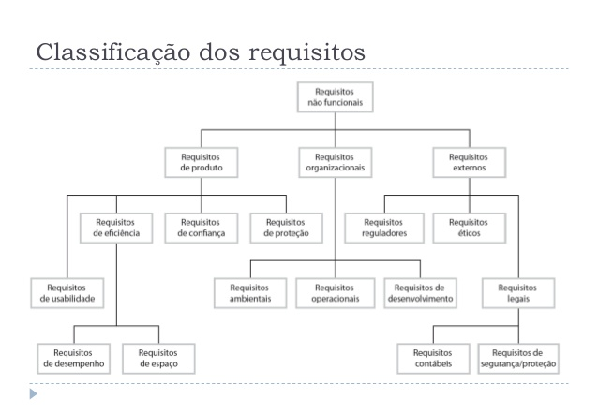
Classificação de Requisitos

Slide 13
Classificação de Requisitos
Requisitos de Usuário
Definidos diretamente pelo usuário em linguagem natural. Representam o O QUE sob o ponto de vista do usuário
Cada requisito de usuário deve ter associado a ele pelo menos um requisito de usuário.
Se apresentam como resposta de questionários, gravações, emails, anotações durante entrevistas etc.

Slide 14
Classificação de Requisitos
Requisitos de Sistema ou Produto
Podem ser de software ou hardware, exemplos:
O MHC-PMS deve estar disponível para todas as clínicas durante as horas normais de trabalho (segunda a sexta-feira, 8h30 às 17h30). Períodos de não operação dentro do horário normal de trabalho não podem exceder a cinco segundos por dia.
Disponibilidade de operação por cegos
Rodar em Android, WindowsPhone e IOS.
Dispositivo deve ser a prova d’água e operar sob forte chuva

Slide 15
Classificação de Requisitos
Requisitos de Software
Requisitos oriundos dos requisitos do usuário já com a formalização adicional ou expressos em um vocabulário técnico. Representam o “O QUE” sob o ponto de vista técnico.
Cada requisito de software deve corresponder a pelo menos um requisito de usuário.
Exemplos: “O software deve propiciar”:
Cadastrar de alunos
Matrícular de Alunos
Emitir relatório dos clientes em atraso

Slide 16
Classificação de Requisitos
Requisitos de Processo
Sistema pronto, instalado e em operação em 5 meses, a partir da assinatura do contrato
A linguagem deve ser Java e o BD deve ser Oracle.

Slide 17
Classificação de Requisitos
Requisitos de Ambiente
São requisitos relacionados ao ambiente onde o software será executado. Exemplo:
Ambiente físico (locais de funcionamento): descarga de container, abastecimento de caminhões,....
Ambiente físico (restrição física): local úmido, quente e com interferência magnética
Fatores Humanos (Perfil do usuário): grau de escolaridade, familiaridade com computador, deficiente físico ou psicológico,....
Etc

Slide 18
Atributos de Requisitos
Definem quais informações sobre cada requisito devem ser mantidas. Exemplo:
Proprietário/Proponente
Prioridade (essencial/importante/desejável)
Situação (proposto/incorporado/aprovado/vetado)
Esforço (alto, médio, baixo)
Estabilidade(alto, médio, baixo)
Versão (1, 1.1, 1.2, 2, 2.1, 3, 4)

Slide 19
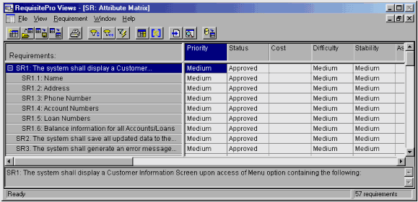
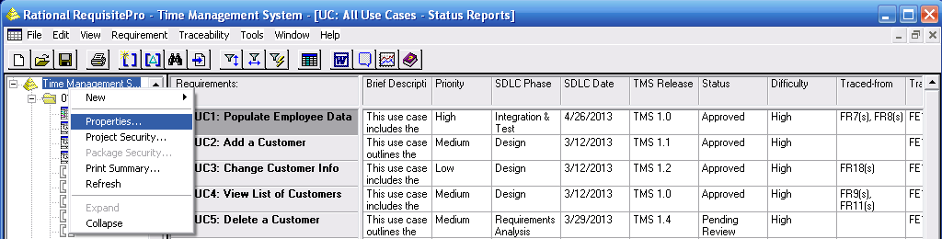
Atributos de Requisitos
Exemplo de uma imagem de ferramenta mostrando os atributos de requisitos

Slide 20
Processo de Requisitos
As etapas ou fases são:
Elicitação
Especificação
Análise
Validação
Gerência

Slide 21
Processo de Requisitos (Elicitação)
Elicitar consiste em “trazer para fora” as necessidades do cliente.
Os requisitos precisam ser descobertos, achados e identificados.
Salvo raras exceções, o cliente não estará esperando você com o documento de requisitos na mão pronto para lhe entregar.

Slide 22
Processo de Requisitos (Elicitação)
Principais técnicas para elicitar requisitos
Questionário
Entrevista
Prototipação
Workshop
Etnografia
Análise de Sistemas Legados/Similares
Consulta a processos formais e informais
Etc.
Pode-se usar uma ou mais técnicas segundo as necessidades do projeto.

Slide 23
Processo de Requisitos (Elicitação)
Questionário:

Slide 24
Processo de Requisitos (Elicitação)
Entrevista

Slide 25
Processo de Requisitos (Elicitação)
Etnografia

Slide 26
Processo de Requisitos (Elicitação)
Workshop

Slide 27
Processo de Requisitos (Elicitação)
Prototipação

Slide 28
Processo de Requisitos (Elicitação)
Consulta a Processos formais e informais

Slide 29
Processo de Requisitos (Especific.)
Etapa na qual os requisitos são descritos formalmente em documento
Há um conjunto de regras/dicas que auxiliam na elaboração dos requisitos
Tais regras não garantem que o requisito estará livre de erros, mas permite eliminar erros já conhecidos

Slide 30
Processo de Requisitos (Especific.)
Regra 1 – Defina um requisito por vez
Exemplo Incorreto
RF1 - O software deve permitir o registro dos clientes da empresa E não deve permitir o registro de dois clientes com o mesmo CNPJ.
Exemplo Correto
RF1 O software deve permitir o registro dos clientes da empresa .
RF2 O software não deve permitir o registro de dois clientes com o mesmo CNPJ.

Slide 31
Processo de Requisitos (Especific.)
Regra 2 – Evite as palavras:
E, ou, somente se, exceto, se necessário, mas, contudo, entretanto, usualmente, geralmente, frequentemente, tipicamente, amigável,versátil, flexível, aproximadamente, tão logo quanto possível, rapidamente, talvez, provável e outras palavras similares.

Slide 32
Processo de Requisitos (Especific.)
Exemplo Incorretos
RF1 - A interface deve ser AMIGÁVEL.
RF2 - O relatório deve ser gerado rapidamente.
RF3 – Consultar o cliente pelo CPF ou RG.
Exemplo Correto
RF1 - A interface deve atender a especificação XYZ.
RF2 - O relatório deve ser gerado em até 30s.
RF3 – Consultar o cliente pelo CPF
RF4 – Consultar o cliente pelo RG.

Slide 33
Processo de Requisitos (Análise)
As etapas ou fases são:
Elicitação
Especificação
Análise
Validação
Gerência

Slide 34
Processo de Requisitos (Validação)
As etapas ou fases são:
Elicitação
Especificação
Análise
Validação
Gerência

Slide 35
Processo de Requisitos (Gerência)
As etapas ou fases são:
Elicitação
Especificação
Análise
Validação
Gerência

Slide 36
Rastreabilidade de Requisitos
A

Slide 37
Ferramentas de Requisitos
A

Slide 38
UML – Diagramas de Casos de Uso
A

Slide 39
Referências Bibliográficas
Livro de Engenharia de Software Aplicada de Rogerio Magela da editora Alta Books
Livro Engenharia de Software de Ian Sommerville, 9th edição, editora Pearson.
Swebok – Software engineering body of knowledge

